Slide 1
多人合授课程上课时间
设置操作说明
明确每位教师的上课时间
以公共管理学院《人力资源管理概论》课程落实为例
课程名：《人力资源管理概论》
授课教师：三名教师合授
起始结束周为：1-16周

Slide 2
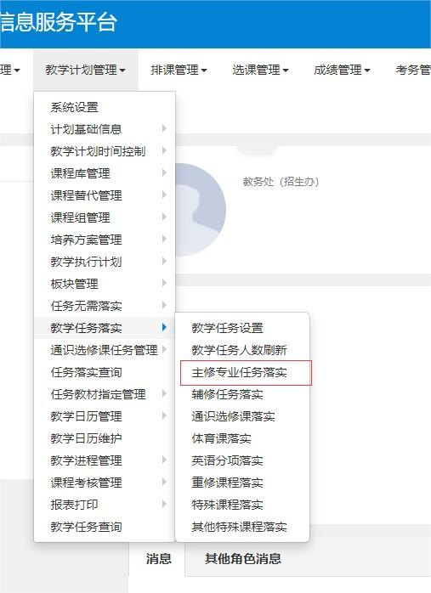
点击“主修专业任务落实”

Slide 3
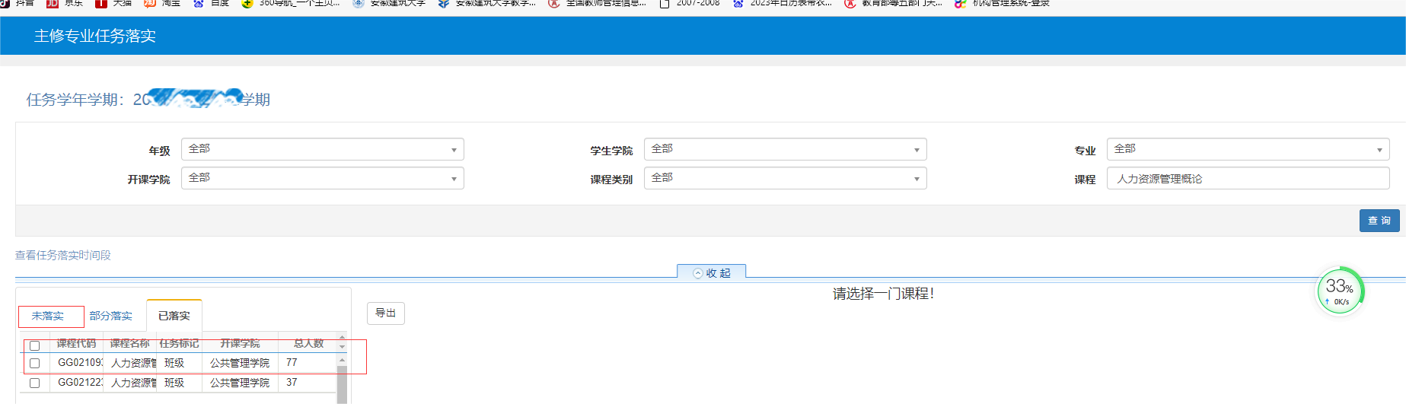
在“未落实”课程中找到《人力资源管理概论》这门课程

Slide 4
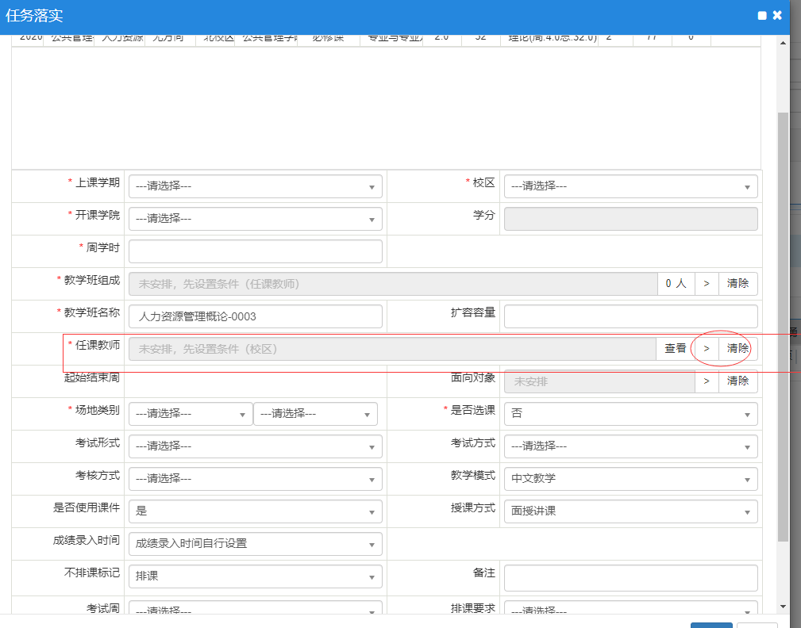
校区和周学时一定要填
点击此处选择任课教师

Slide 5
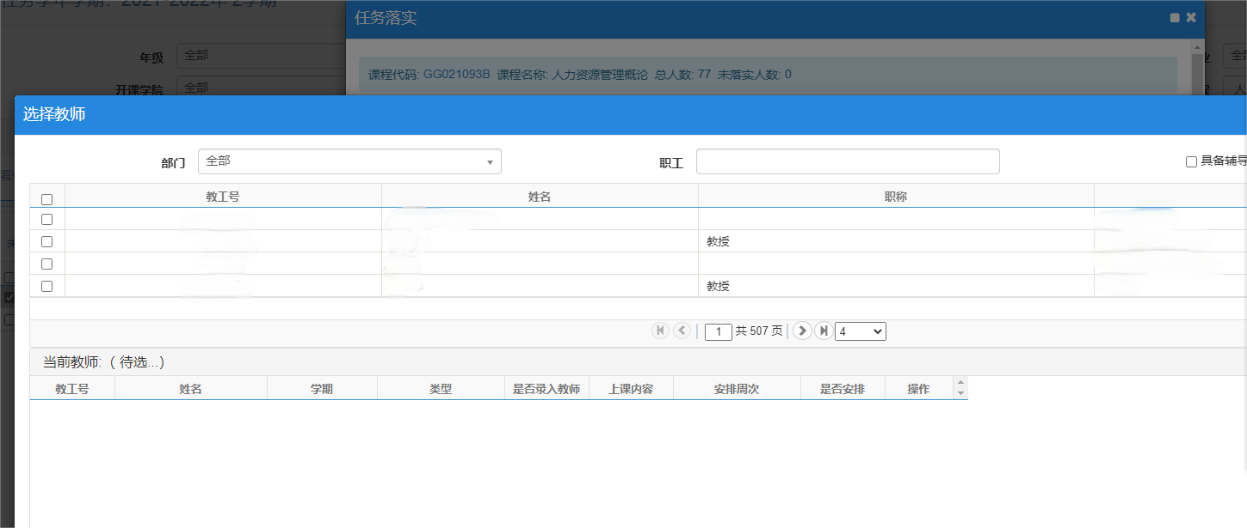
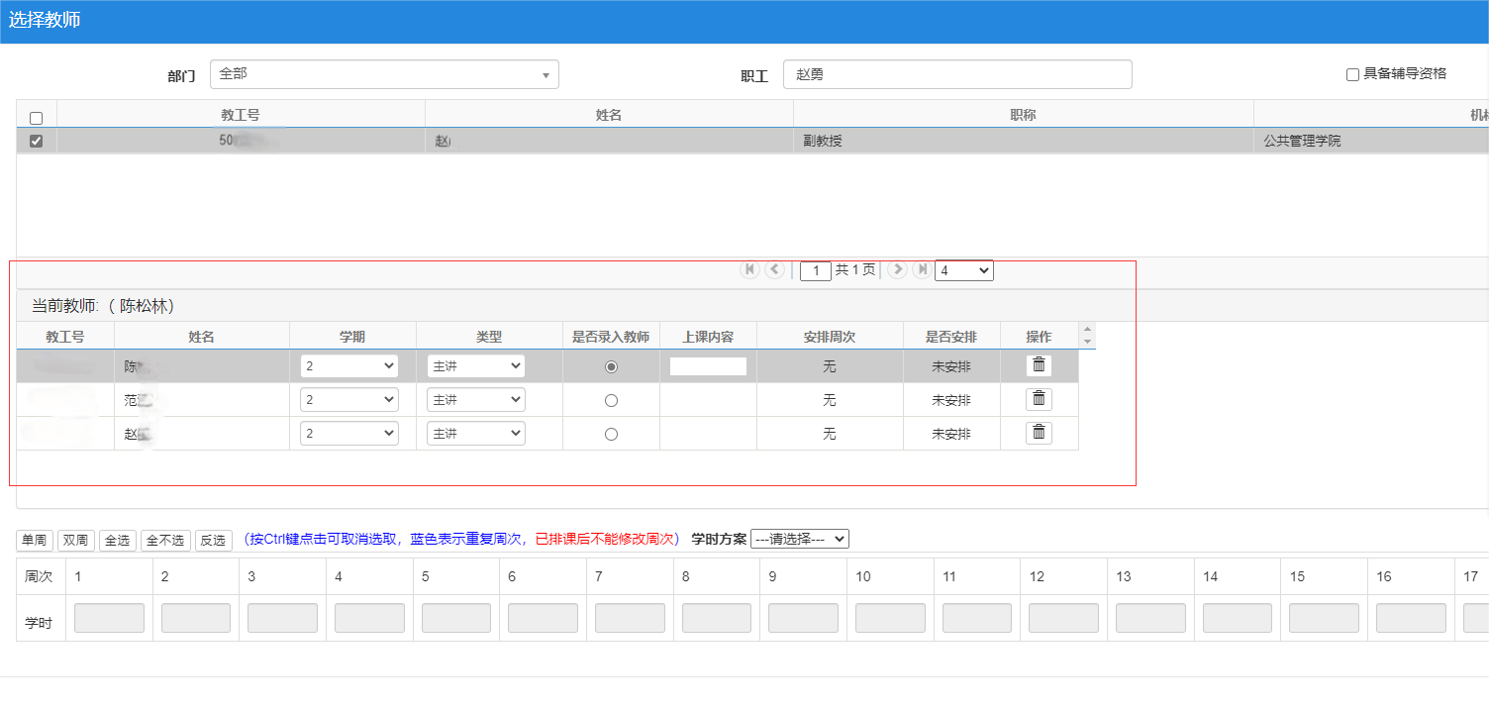
在此输入教师姓名或工号
选好教师后，分别点击每位教师安排上课周次

Slide 6
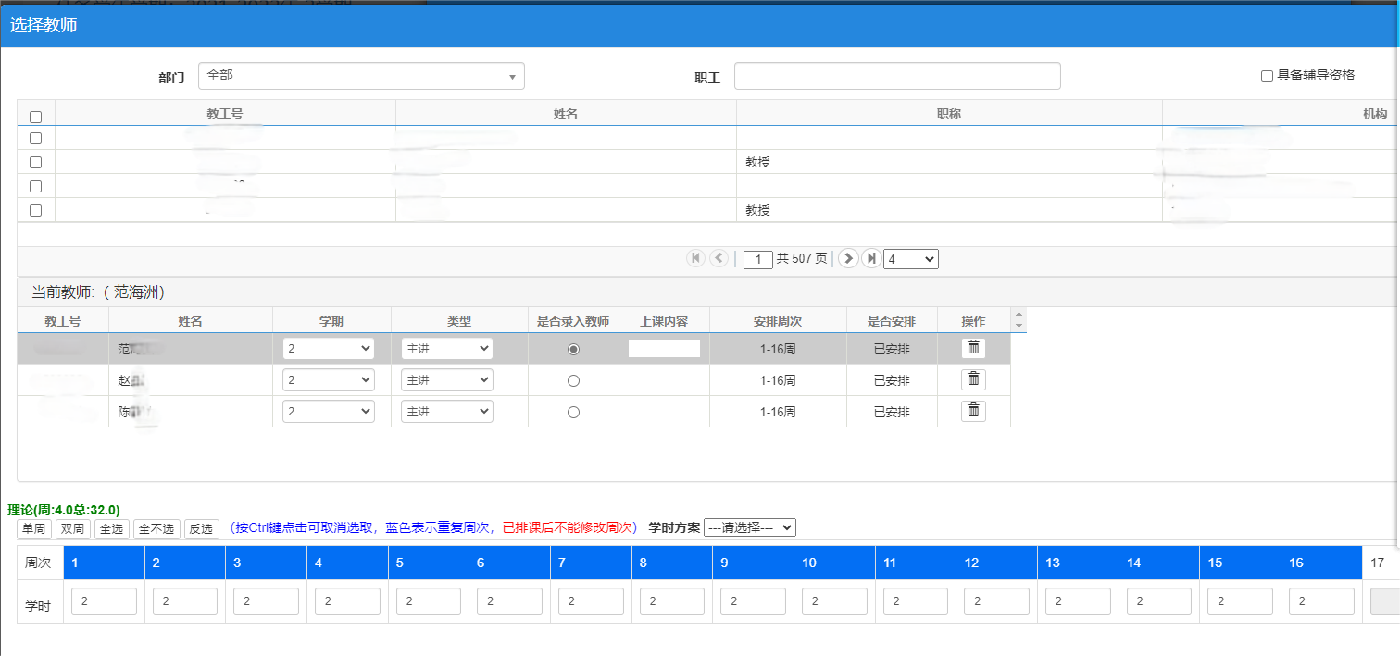
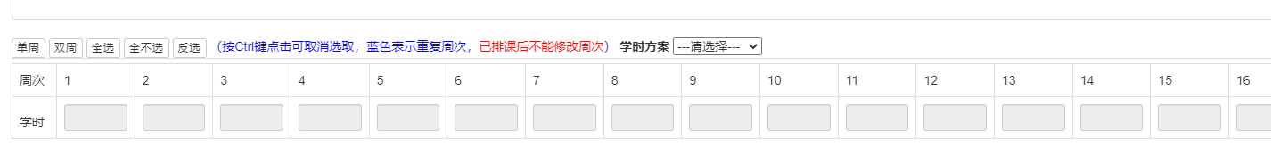
“周次”蓝色表示重复周次
可按Ctrl键并点击可取消选取

Slide 7
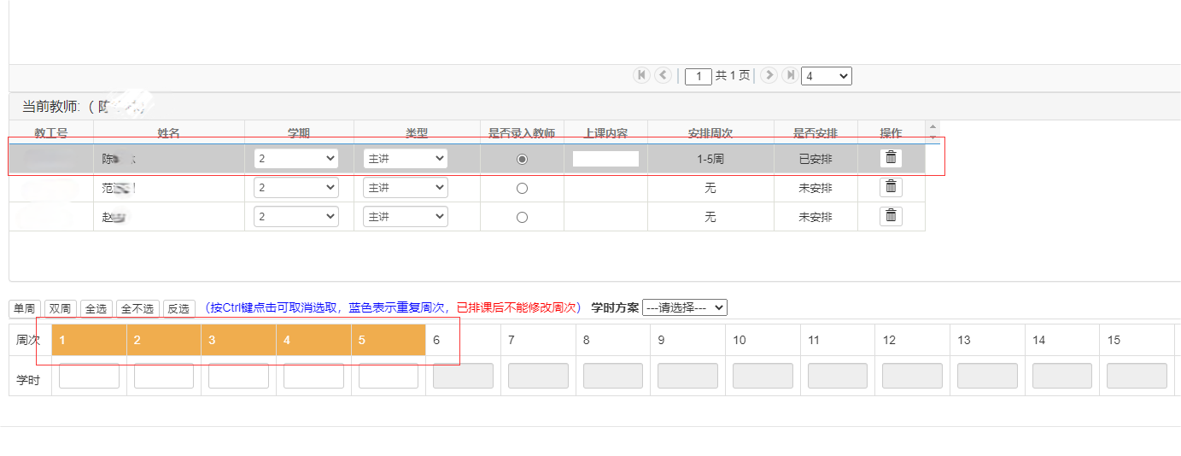
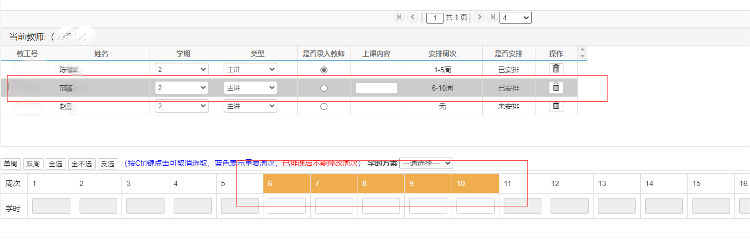
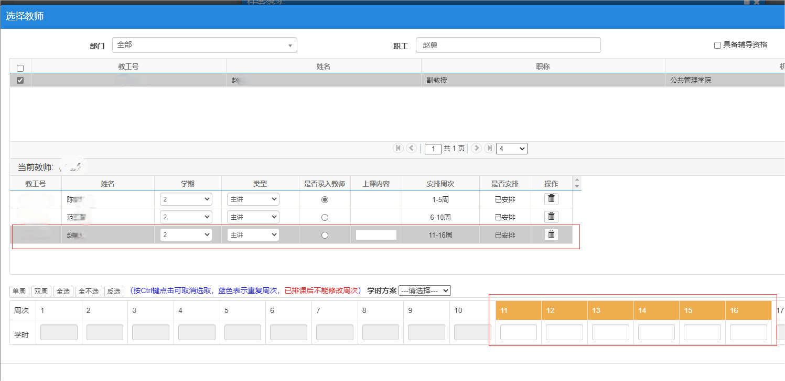

此处选择成绩录入的老师
三位老师的上课周次加在一起就是1-16周，然后点击右下角“确定”按钮

Slide 8
如有疑问，请咨询教务处教务科
联系电话：63828070
请务必按照时间节点要求，落实教学任务，谢谢！

